Slide 1
ВІННИЦЬКИЙ НАЦІОНАЛЬНИЙ ТЕХНІЧНИЙ УНІВЕРСИТЕТ
(повне найменування вищого навчального закладу)
ФАКУЛЬТЕТ РАДІОДІОТЕХНІКИ ЗВ’ЯЗКУ ТА ПРИЛАДОБУДУВАННЯ
КАФЕДРА ПРОЕКТУВАННЯ КОМП’ЮТЕРНОЇ ТА ТЕЛЕКОМУНІКАЦІЙНОЇ АПАРАТУРИ
(повна назва кафедри, циклової комісії)
  МАГІСТЕРСЬКА КВАЛІФІКАЦІЙНА РОБОТА
на тему: «Розробка пристрою оптико-електронної діагностики пульсу людини»
Виконав студент _1_курсу групи РА-14м
напряму підготовки_8.050902«Радіоелектронні апарати та засоби »
_____________Грищук М. C.____________________
(прізвище та ініціали)
Керівник к.т.н. доцент Нікольський О.І.
м. Вінниця – 2015

Slide 3
РОЗДІЛ 1 ТЕХНІКО-ЕКОНОМІЧНЕ ОБҐРУНТУВАННЯ ДОЦІЛЬНОСТІ РОЗРОБКИ
1.1 Суть технічної проблеми, що виникла на сучасному етапі розвитку науки, техніки пристроїв знімання медичної інформації
Незалежно від особливостей конкретних технічних реалізацій до пристроїв зняття інформації можна пред'явити ряд загальних вимог.
Вони повинні забезпечити:
одержання стійкого інформативного сигналу;
максимальну перешкодозахищеність;
зручність розміщення в необхідному для виміру місці;
відсутність побічно - дратівної або іншої дії на організм;
можливість стерилізації (без зміни характеристик) і багаторазового використання.

Slide 5
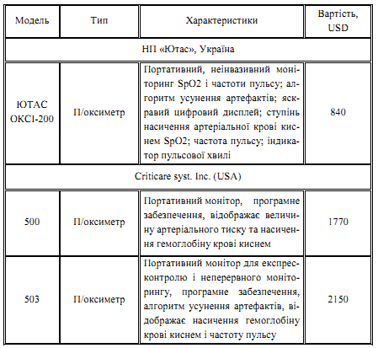
Таблиця 1.1 – Засоби неінвазивного діагностування

Slide 6
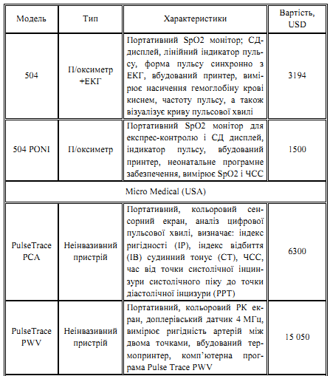
Продовження табл. 1.1

Slide 7
Таблиця 1.2 – Порівняльна характеристика аналогів та розроблюваного пристрою оптико-електронної діагностики пульса людини.
Найменування аналога | К-сть вимірювальних показників | Мас (кг) | Наявність манжети | Вартість (дол.) | Критерій ефективності
Ютас -100 | 1 | 1,2 | Немає | 60 | 0,016
PulseTrace PCA | 4 | 1,1 | Немає | 6300 | 0,0006
ELOKC-01 | 6 | 1,5 | Немає | 800 | 0,0075
KOPOC-300 | 5 | 2,5 | Немає | 2500 | 0,002
Комплексний пристрій «Dinamap-Oxytrak» | 6 | 3 | Є | 4500 | 0,0013
Розроблюваний засіб | 1 | 1,1 | Немає | 45 | 0,022

Slide 8
РОЗДІЛ 2 РОЗРАХУНОК КОНСТРУКЦІЇ ДРУКОВАННОЇ ПЛАТИ ПРИСТРОЮ ОПТИКО-ЕЛЕКТРОННОЇ ДІАГНОСТИКИ ПУЛЬСУ ЛЮДИНИ
2.1. Галузь використання приладу і ціль

Slide 9
2.3.2 Цифровий опто-електронний сенсор для вимірювання пульсу

Slide 10
2.3.3 Пристрій для виділення сигналів пульсу
«Устройство для выделения сигналов пульса RU 2312587»

Slide 11
Рисунок 2.5 – Структурна схема пристрою оптико-електронної діагностики пульса людини

Slide 12
Пристрій оптико-електронної діагностики пульса людини
Схема електрична принципова

Slide 13
Пристрій оптико-електронної діагностики пульса людини
Плата друкована

Slide 14
Пристрій оптико-електронної діагностики пульса людини
Складальне креслення

Slide 15
РОЗДІЛ 4 МОДЕЛЮВАННЯ ПРИСТРОЮ ОПТИКО-ЕЛЕКТРОННОЇ ДІАГНОСТИКИ ПУЛЬСА ЛЮДИНИ.
4.1 Моделювання вхідних кіл пристрою оптико-електронної діагностики пульсу людини.

Slide 16
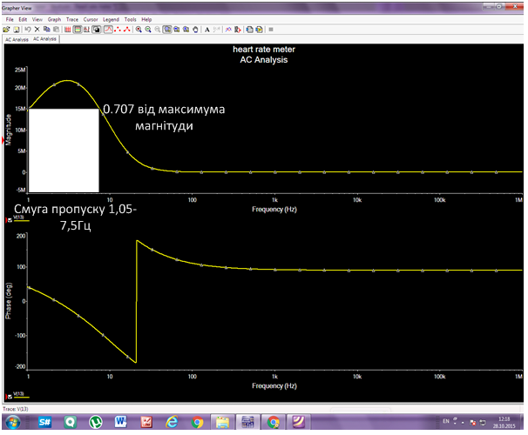
Рисунок 4.2 - ампліту́дно-часто́тна характери́стика (АЧХ) та фазо-часто́тна характери́стика (ФЧХ) пристрою оптико-електронної діагностики пульсу людини з смугою пропуску 1,05-7,5Гц.

Slide 17
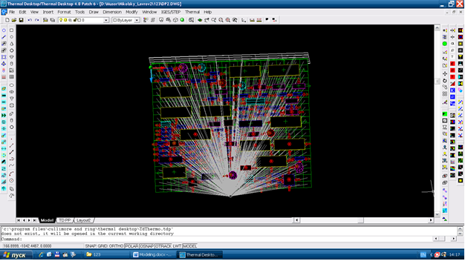
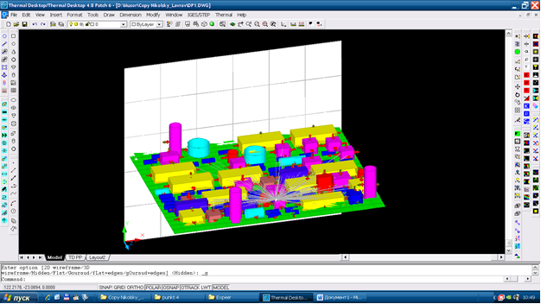
4.2.2 Моделювання теплових полів друкованої плати за допомогою програми THERMAL DESKТOP
Рисунок 1 – 3D зображення плати друкованої з елементами з використанням інструмента «Каркас».
Рисунок 2 - 3D зображення плати друкованої з елементами з точкою обдуву, тобто охолодження елементів.

Slide 18
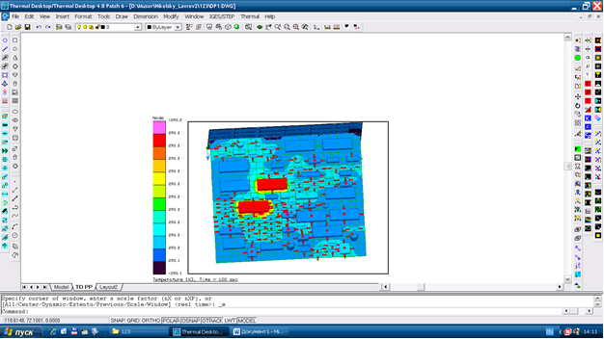
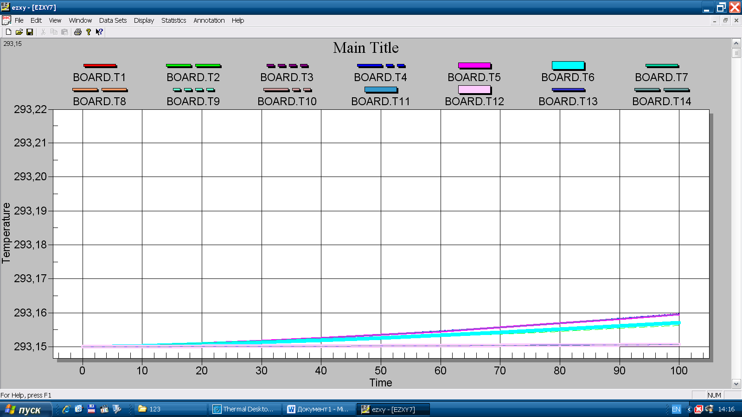
Моделювання теплових полів на друкованій платі в вакумі пристрою оптико-електронної діагностики пульсу людини
Графіки моделювання теплових полів на друкованій платі пристрою оптико-електронної діагностики пульсу людини з врахуванням процесу охолодження

Slide 19
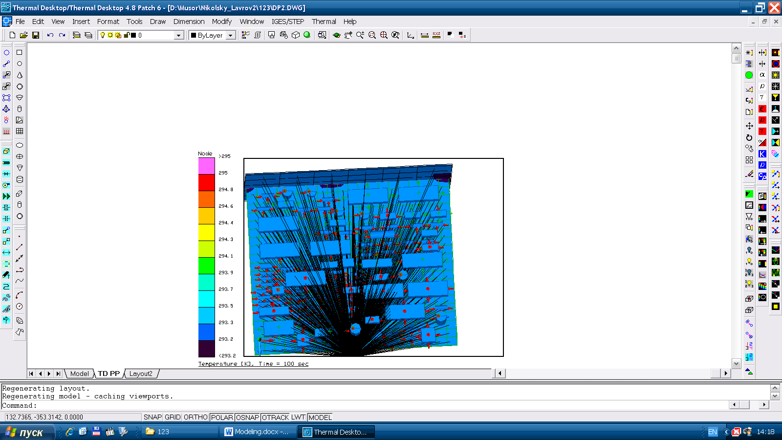
Моделювання теплових полів на друкованій платі пристрою оптико-електронної діагностики пульсу людини з врахуванням процесу охолодження

Slide 20
ВИСНОВКИ
1. У роботі розроблений пристрій оптико-електронної діагностики пульсу людини, зроблено проектування друкованої плати та визначено експлуатаційні характеристики пристрою.
2. Було проведено порівняльну характеристику приладу, що розроблявся, із вже існуючими прототипами та аналогами, вказані переваги та недоліки.
3. Вибрана електрична принципова схема пристрою на основі неінвазивного інфра-червоного сенсора.
4. Розраховані розміри плати виробу 100 × 80 мм і маса 43 г. Проведено трасування друкованої плати.
5. За матеріал для друкованої плати вибрано склотекстоліт фольгований двосторонній марки СФ-2-35-1.5, який має товщину фольги 35 мкм, товщина матеріалу з фольгою 1.5 мм.
6. Були проведені розрахунки електромагнітної сумісності елементів, механічної міцності друкованої плати, а саме: на удар, на вібрацію, розрахунок на надійність, теплові розрахунки.
Під час розрахунку електромагнітної сумісності елементів друкованої плати паразитна взаємоіндукція між двома друкованими провідниками М =38,9нГн, взаємна ємність С=9,72пФ., які знаходяться в межах норми і не потрібно додаткових засобів для їх зниження.
Під час розрахунку плати на вібростійкість частота власних коливань не співпала з резонансною частотою і становить 531 Гц, отже співвідношення розмірів плати задовольняють вимогам вібростійкості. А граничний прогин друкованої плати становить δ_{гран} =1,1•10⁻⁴(мм), що не перевищує допустимого значення, тому можна сказати, що вібраційні навантаження не вплинуть на роботу пристрою.
7. Проведено моделювання вхідних кіл пристрою оптико-електронної діагностики пульсу людини. Побудована ампліту́дно-часто́тна характери́стика (АЧХ), та фазо-часто́тна характери́стика (ФЧХ) пристрою оптико-електронної діагностики пульсу людини з смугою пропуску 1,05-7,5Гц.
8. Розраховано нагріту зону корпуса пристрою та зроблено моделювання теплових полів друкованої плати. При перегріванні кожуха на Δtк1 = 2 (°С) значення розсіюваної потужності становитиме Р1 = 10,806 (Вт), при якій маємо значення температури нагрітої зони t_{З1} = 22,02 (°С) і температури кожуха tк1 = 22 °С. При перегріванні кожуха на Δt_{к2} = 5.0 °С значення розсіюваної потужності становитиме Р2 = 12,7 (Вт), при якій маємо значення температури нагрітої зони t_{З} = 25,12 (°С) . Проведено моделювання теплових полів на платі друкованій пристрою за допомогою програми THERMAL DESKТOP. По результатам моделювання видно, що при моделюванні в повітряному середовищі з охолодженням елементи на платі мають розкид температури 1С°.

Slide 21
Дякую за увагу!

